Slide 1



GELD IM ALLTAG:
BUDGETPLANUNG UND
FINANZMANAGEMENT
www.fempower.finance
Diese Veröffentlichung ist lizenziert unter einer Creative-Commons-Lizenz Namensnennung – Nicht kommerziell – Weitergabe unter gleichen Bedingungen 4.0
International (CC BY-NC-SA 4.0) , mit Ausnahme aller Logos und aller Materialien in diesem Dokument, bei denen dies vermerkt ist.

Slide 2
IMPRESSUM & DISCLAIMER
Diese Ressource wurde im Rahmen des Erasmus+-Projekts „FEMpower in Finance: Upskilling women in sustainable financial literacy to raise their confidence and counter the threat of old age poverty“ (Frauen in nachhaltiger Finanzkompetenz weiterbilden, ihr Selbstvertrauen stärken und der Gefahr von Altersarmut begegnen) entwickelt.
Die Informationen, Erläuterungen, Berechnungen, Beispiele und alle zugehörigen Materialien, die über diese Ressource bereitgestellt werden, dienen ausschließlich Bildungs- und Informationszwecken. Sie sollen Lernaktivitäten im Bereich Finanzkompetenz unterstützen. Sie stellen keine Finanz-, Anlage-, Rechts-, Steuer-, Buchhaltungs- oder sonstige professionelle Beratung dar.
Keine Finanz- oder Anlageberatung
Nichts in den vom Projekt bereitgestellten Ressourcen ist als Empfehlung zum Kauf, Verkauf, Halten oder sonstigen Handel mit einem Finanzprodukt oder als Anleitung zu einer individuellen Anlage- bzw. Finanzstrategie zu verstehen. Nutzerinnen und Nutzer sollten vor finanziellen Entscheidungen unabhängigen Rat qualifizierter Fachleute einholen.
Keine Gewähr für Richtigkeit oder Eignung
Obwohl angemessene Anstrengungen unternommen wurden, damit unsere Ressourcen schlüssig und nutzbar sind, stellen die Projektpartner und Autorinnen und Autoren sie „wie besehen“ bereit und geben keine Zusicherungen oder Garantien (ausdrücklich oder stillschweigend) hinsichtlich Vollständigkeit, Richtigkeit, Aktualität, Eignung für einen bestimmten Zweck oder der durch ihre Nutzung erzielten Ergebnisse. Finanzielle Ergebnisse und Prognosen können je nach persönlichen Umständen, Annahmen, Marktentwicklungen und Nutzereingaben erheblich abweichen.
Verantwortung der Nutzerinnen und Nutzer für Eingaben und Ergebnisse in Vorlagen
Die Nutzerinnen und Nutzer sind allein verantwortlich für
die Richtigkeit aller von ihnen eingegebenen Daten,
die von ihnen angewandten Annahmen und
alle Handlungen, die sie auf Grundlage der von den bereitgestellten Ressourcen erzeugten Ergebnisse vornehmen. Alle angezeigten Zahlen sind lediglich Richtwerte und können durch Rundungen, methodische Entscheidungen oder Einstellungen der Tabellenkalkulationssoftware beeinflusst sein.
Haftungsbeschränkung
Soweit nach geltendem Recht zulässig, haften die Projektpartner, Autorinnen und Autoren sowie die beteiligten Organisationen nicht für unmittelbare oder mittelbare Verluste oder Schäden (einschließlich finanzieller Verluste, entgangener Gewinne oder Folgeschäden), die aus der Nutzung, der Unmöglichkeit der Nutzung oder dem Vertrauen auf die Ressourcen des Projekts entstehen.
Quellen und Links Dritter
Sofern Ressourcen auf externe Quellen, Werkzeuge oder Links verweisen, dienen diese der Vereinfachung und dem Lernen. Die Projektpartner haben keine Kontrolle über solche Inhalte Dritter, befürworten sie nicht und übernehmen keine Verantwortung dafür.
Erasmus+-Kontext und Verantwortungshinweis.
Diese Ressource wurde zu Lernzwecken im Rahmen des Projekts FEMpower in Finance erstellt. Die in dieser Vorlage geäußerten Ansichten sind die der Autorinnen und Autoren und geben nicht notwendigerweise die offizielle Position der Europäischen Union oder einer Nationalen Agentur wieder; weder die Europäische Union noch die Fördereinrichtung können für die Verwendung der darin enthaltenen Informationen verantwortlich gemacht werden.
Inhaltliche Entwicklung
Das Projektkonsortium FEMpower in Finance
(2026-2022) ist ein gemeinsames Projekt von
tvw GmbH – Deutschland
UCLAN Cyprus Limited – Zypern
Momentum Educate and Innovate – Irland
The Hub Nicosia – Zypern
Stichting Go Woman Alliance Europe – Niederlande
Veröffentlichungsdatum: Mai 2026

Slide 3

01
Einführung 4
Seite
Seite
Seite
02
10
03
20
04
29
Frauen am Berufsanfang
Frauen in der Karrieremitte
Frauen in der späten Karrierephase
05
Fazit 37

Slide 4
01
EINFÜHRUNG

Slide 5
Einführung
Einführung
„Kleine Schritte jeden Tag führen mit der Zeit zu großen Ergebnissen.“
Beim Umgang mit Geld geht es nicht nur um Zahlen. Es geht darum, Stabilität im Alltag zu schaffen und die eigene Entscheidungsfreiheit zu schützen – heute und in Zukunft. Budgetplanung und Finanzmanagement bedeuten, einen klaren Überblick darüber zu haben, welches Geld hereinkommt, welches Geld hinausgeht und wie man sowohl erwartete als auch unerwartete Kosten einplant. Es ist kein strenges Regelwerk, sondern eine praktische Methode, mit der Sie sich sicherer und besser vorbereitet fühlen.
Im Alltag entsteht finanzieller Druck oft durch kleine, wiederkehrende Entscheidungen: regelmäßige Rechnungen, Kosten für Lebensmittel und Mobilität, Abonnements, die Bedürfnisse der Kinder, gesundheitsbezogene Ausgaben oder plötzliche Reparaturen. Ohne ein einfaches System verliert man leicht den Überblick, gibt unbemerkt zu viel aus oder schaut nur mit Sorge auf den Kontostand. Ein realistisches Budget schafft Klarheit. Es hilft Ihnen, das Wesentliche zu priorisieren, unregelmäßige Kosten einzuplanen und Stress zu reduzieren, wenn das Leben unvorhersehbar wird.
Für viele Frauen erfordert der alltägliche Umgang mit Geld besondere Aufmerksamkeit, weil das finanzielle Leben von Frauen häufig durch strukturelle und lebensphasenbedingte Gegebenheiten geprägt ist. Frauen erleben häufiger Einkommenslücken durch Teilzeitarbeit, Karrierepausen oder Phasen unbezahlter Sorgearbeit.
Dieses Modul soll Frauen jeden Alters die Werkzeuge, das Wissen und das Selbstvertrauen vermitteln, ihre Alltagsfinanzen mit klaren, realistischen Budgetpraktiken zu steuern. Dafür verwendet das Modul eine einfache Finanzsprache, die von Frauen unterschiedlichen Alters und in unterschiedlichen Karrierephasen unabhängig vom Bildungshintergrund verstanden werden kann.
Dieses Modul soll Frauen in der EU dabei unterstützen, die Kontrolle über ihre Alltagsfinanzen zu stärken und finanziellen Stress zu verringern. Es bietet praktische Routinen, Beispiele und Werkzeuge, die Budgetentscheidungen in verschiedenen Lebensphasen unterstützen. Ziel des Moduls ist es, Frauen zu befähigen, finanzielle Stabilität in der Gegenwart aufzubauen und zugleich die Grundlage für Sparen und langfristige finanzielle Sicherheit zu schaffen.
Lernziele
Am Ende dieses Moduls können Sie:
das Konzept der Budgetplanung und des alltäglichen Finanzmanagements verstehen.
Ihre Einkommensquellen benennen und Ihre Ausgaben einordnen (fix, variabel, unregelmäßig).
ein realistisches Monatsbudget erstellen, das Ihre persönliche Situation widerspiegelt.
Ausgaben auf einfache Weise erfassen und Muster erkennen, die Ihre finanzielle Stabilität beeinflussen.
Rechnungen und unregelmäßige Kosten so planen, dass „Geldüberraschungen“ weniger Stress verursachen.
kleine, nachhaltige Veränderungen vornehmen, die Kontrolle, Selbstvertrauen und finanzielles Wohlbefinden verbessern.
Warum Budgetplanung und alltägliches Finanzmanagement für Frauen besonders wichtig sind:
Frauen haben aufgrund von Sorgeverpflichtungen häufiger Einkommensunterbrechungen.
Frauen arbeiten häufiger in Teilzeit, was finanzielle Puffer begrenzen kann.
Frauen tragen oft einen größeren Anteil der Haushaltsplanung und der finanziellen „mentalen Last“.
Ein geringeres Lebenseinkommen kann die finanzielle Stabilität im Alltag in Übergangsphasen anfälliger machen.
Gute Budgetkompetenzen fördern Unabhängigkeit, reduzieren Stress und stärken das Selbstvertrauen für künftige Entscheidungen.
Fazit

Slide 6
Ihre persönliche Situation
Ihr Budget ist so individuell wie Sie. Es spiegelt Ihren Alltag, Ihre Verantwortlichkeiten und Ihre Prioritäten wider. Um ein wirksames Budget für sich zu erstellen, müssen Sie Ihre persönliche Situation berücksichtigen – und wie sie sich im Laufe Ihres Lebens verändert. Ihr Bedarf an Finanzmanagement wird von mehreren Faktoren beeinflusst, darunter:
1. Einkommensart und -stabilität
Haben Sie ein stabiles monatliches Einkommen, ein unregelmäßiges Einkommen, ein festes Einkommen oder eine Kombination?
2. Haushalts- und Familienverantwortung
Verwalten Sie die Finanzen nur für sich selbst oder auch für Kinder, eine Partnerin bzw. einen Partner oder andere Familienmitglieder?
3. Wohnsituation
Miete, Hypothek, Wohngemeinschaft, Alleinleben oder Wohnen bei der Familie – all das beeinflusst Ihre Fixkosten und Ihre Flexibilität.
4. Feste monatliche Kosten
Regelmäßige Rechnungen wie Miete, Nebenkosten, Versicherungen, Fahrkarten, Kreditraten, Abonnements.
5. Variable Ausgabenmuster
Kosten, die sich jeden Monat ändern, etwa Lebensmittel, Freizeit, Kleidung und die Bedürfnisse der Kinder.
6. Unregelmäßige und saisonale Kosten
Jährliche oder gelegentliche Kosten wie Reparaturen, Geschenke, Urlaub, medizinische Ausgaben, schulbezogene Zahlungen.
7. Schulden und Zahlungsverpflichtungen
Alle Kredite, Kreditkarten, Dispokredite oder „Jetzt kaufen, später zahlen“-Verpflichtungen, die die monatliche Flexibilität einschränken.
8. Finanzieller Puffer und Vorbereitung auf Notfälle
Haben Sie Rücklagen für unerwartete Kosten – und wenn ja, wie lange würden sie reichen?
9. Persönliche Ziele und Prioritäten
Kurzfristige Ziele (z. B. Rechnungen stabil bezahlen), mittelfristige Ziele (z. B. Weiterbildung, Umzug) und langfristige Ziele (z. B. Sicherheit und Sparen).
Wenn Sie Ihre persönliche Situation betrachtet haben, können Sie den Budgetansatz bestimmen, der am besten zu Ihnen passt. Der erste Schritt ist, einen einfachen Überblick über Ihre Einnahmen und Ausgaben zu erstellen und eine Budgetmethode auszuprobieren, die sich für Ihr Leben realistisch anfühlt.

Slide 7
Glossar
Jahres-auf-Monat-Ansatz – Eine Methode, bei der Sie jährliche Kosten (z. B. Geschenke oder Reparaturen) schätzen und durch 12 teilen, um einen monatlichen Betrag zurückzulegen.
Kontoübersicht-Methode – Eine einfache Erfassungsmethode, bei der Sie Ihre Kontoumsätze durchsehen und die Ausgaben in Kategorien einteilen.
Rechnung (regelmäßige Rechnung) – Eine Zahlung, die Sie leisten müssen, oft zu einem festen Termin, etwa Miete, Nebenkosten, Telefon oder Versicherung.
Budget – Ein Plan, der zeigt, welches Geld hereinkommt, welches Geld hinausgeht und wie Sie im Alltag damit umgehen.
Budgetkategorie – Eine benannte Gruppe von Ausgaben (z. B. Wohnen, Lebensmittel, Mobilität), die dazu dient, Ausgaben zu ordnen und zu verstehen.
Budgetschock – Ein stressiger Moment, in dem eine unregelmäßige Ausgabe auftaucht und den Monatsplan durcheinanderbringt, weil sie nicht eingeplant war.
Puffer (finanzieller Puffer) – Geld, das für unerwartete Kosten zurückgelegt wird, damit Sie nicht auf Dispokredite oder kurzfristige Kredite angewiesen sind.
Sorgebezogene Kosten – Ausgaben im Zusammenhang mit Sorgeverpflichtungen, etwa Kinderbetreuungskosten, Schulbedarf oder Unterstützung für Angehörige.
Bequemlichkeitsausgaben – Kleine Käufe, die im Moment hilfreich erscheinen (z. B. Liefergebühren oder schnelle Snacks), sich aber mit der Zeit summieren können.
Schuldentilgung – Eine regelmäßige Zahlung, mit der Sie geliehenes Geld zurückzahlen (Kredit, Kreditkartensaldo, Ratenzahlungen).
Freiwillige Ausgaben – Ausgaben, die optional und nicht lebensnotwendig sind, etwa Freizeit, Hobbys oder nicht notwendige Einkäufe.
Notfallbereitschaft – Wie gut Sie darauf vorbereitet sind, eine unerwartete Ausgabe ohne finanzielle Panik oder schädliche Schulden zu bewältigen.
Grundausgaben (das Wesentliche) – Kosten, die gedeckt sein müssen, damit der Alltag stabil bleibt, etwa Wohnen, Nebenkosten, Lebensmittel, Mobilität und wichtige Gesundheitsbedarfe.
Ausgabe – Geld, das Sie ausgeben, einschließlich Rechnungen, täglicher Kosten und unregelmäßiger Zahlungen.
Finanzielles Selbstvertrauen – Das Gefühl, die eigene Geldsituation zu verstehen und Entscheidungen ohne Angst oder Vermeidung treffen zu können.
Finanzieller Stress – Sorge oder Druck, ausgelöst durch Unsicherheit über Geld, Rechnungen oder die Fähigkeit, Kosten zu bewältigen.
Fixkosten (feste Ausgaben) – Kosten, die jeden Monat ähnlich bleiben, etwa Miete oder Hypothek, Versicherungen, Abonnements oder Fahrkarten.
Flexible Kosten (flexible Ausgaben) – Kosten, die Sie von Monat zu Monat leichter anpassen können, etwa Freizeit, Essen gehen oder nicht notwendige Einkäufe.
Betrug (Finanzbetrug) – Wenn jemand Sie dazu bringt, Geld oder Informationen herauszugeben, indem er sich als vertrauenswürdige Person oder Organisation ausgibt.

Slide 8
Glossar
Haushaltskosten – Kosten für die Führung eines Haushalts und den Alltag, oft verbunden mit Haushalts- und Familienbedarf (z. B. Wohnen, Nebenkosten, Lebensmittel).
Einkommen – Geld, das Sie erhalten, etwa Gehalt, freiberufliche Einkünfte, Sozialleistungen, Zulagen oder Unterhaltszahlungen.
Einkommensstabilität – Wie vorhersehbar Ihr Einkommen ist (stabiles Monatseinkommen, unregelmäßiges Einkommen oder festes Einkommen wie eine Rente).
Unregelmäßige Kosten (unregelmäßige Ausgaben) – Kosten, die nicht jeden Monat anfallen, aber im Laufe des Jahres auftreten, etwa Reparaturen, Jahresgebühren, Arztrechnungen, Geschenke oder Urlaub.
Lebensstil-Inflation – Wenn die Ausgaben mit steigendem Einkommen zunehmen, sodass es schwerer wird, zu sparen oder einen Puffer aufzubauen.
Mentale Last (finanzielle mentale Last) – Die unsichtbare Arbeit, an Geldaufgaben zu denken, sie zu planen und zu koordinieren (Rechnungen, Schulbedarf, Haushaltsplanung).
Monatscheck – Eine kurze monatliche Überprüfung, bei der Sie Ihr Budget durchsehen, Beträge aktualisieren und anstehende Kosten anpassen.
Nettoeinkommen – Das Geld, das nach Steuern und Abzügen tatsächlich auf Ihrem Konto ankommt.
Dispokredit (Kontoüberziehung) – Eine Situation, in der Ihr Konto ins Minus rutscht und die Bank dafür Gebühren oder Zinsen berechnet.
Zahlungsverpflichtung – Eine regelmäßige Verpflichtung, etwas zu bezahlen, etwa eine Kreditrate, ein Abonnement oder eine Ratenzahlung.
Phishing – Eine betrügerische Nachricht (E-Mail, SMS oder Anruf), die Ihre Passwörter, Bankdaten oder Sicherheitscodes stehlen soll, indem sie sich als echt ausgibt.
PIN – Eine geheime Zahl für den Zugang zu einer Bankkarte oder einem Konto; sie darf niemals an andere weitergegeben werden.
Vorhersehbares Einkommen (festes Einkommen) – Einkommen, das stabil und regelmäßig ist, etwa eine Rente, eine Sozialleistung oder ein festes Gehalt.
Prioritätenbasierte Budgetplanung – Ein Budgetansatz, bei dem Sie zuerst das Wesentliche absichern, dann unregelmäßige Kosten planen und dann entscheiden, was flexibel ist.
Wiederkehrende Kosten – Kosten, die sich regelmäßig wiederholen (monatlich, vierteljährlich oder jährlich), etwa Abonnements, Mitgliedschaften oder Serviceverträge.
Fernzugriff – Wenn jemand aus der Ferne die Kontrolle über Ihren Computer oder Ihr Telefon erhält; Betrüger fordern dies manchmal, um Geld oder Daten zu stehlen.
Sicherheitsreserve – Ein kleiner Betrag, der in Ihrem Monatsplan nach den Grundausgaben und geplanten Kosten übrig bleibt, um Sorgen zu verringern und kleine Überraschungen aufzufangen.
Betrugsmasche – Ein unehrlicher Trick, der Sie unter Druck setzen soll, Geld zu überweisen oder private Informationen preiszugeben.
Saisonale Kosten – Kosten, die zu bestimmten Zeiten im Jahr anfallen, etwa Feiertage, Heizung, Schulbeginn oder saisonale Kleidung.

Slide 9
Glossar
Ausgabenmuster – Eine wiederkehrende Gewohnheit beim Geldausgeben (z. B. häufige Kleinkäufe, hohe Wochenendausgaben, sich ansammelnde Abonnements).
Ausgabenerfassung – Eine Methode, Ausgaben aufzuzeichnen oder durchzusehen, damit Sie Ihren Budgetplan mit der Realität vergleichen können.
Abonnement – Eine wiederkehrende Zahlung für eine Dienstleistung (z. B. Streaming, Apps, Fitnessstudio), die so lange weiterläuft, bis Sie kündigen.
TAN / Bestätigungscode – Ein Sicherheitscode zur Bestätigung eines Bankvorgangs; er darf niemals an andere weitergegeben werden.
Variable Kosten (variable Ausgaben) – Kosten, die sich von Monat zu Monat ändern, etwa Lebensmittel, Freizeit, Kleidung oder die Bedürfnisse der Kinder.
Wöchentlicher Geld-Check – Eine kurze Routine (z. B. 20 Minuten), um Kontostand, anstehende Zahlungen, Ausgaben und eine Verbesserungsmaßnahme durchzugehen.

Slide 10
02
BUDGETPLANUNG
FÜR FRAUEN AM
BERUFSANFANG

Slide 11
Frauen am Berufsanfang
Einführung
Der Berufsanfang ist oft die erste Zeit, in der Sie Ihr Geld vollständig selbst verwalten. Vielleicht erhalten Sie Ihr erstes regelmäßiges Gehalt, verbinden Studium und Arbeit oder haben ein Einkommen, das von Monat zu Monat schwankt. Gleichzeitig tauchen viele neue Kosten auf: Miete und Kaution, Nebenkosten, Fahrtkosten, Versicherungen, Abonnements und alltägliche Lebenshaltungskosten. Weil so vieles neu ist, entsteht leicht das Gefühl, dass Geld schnell „verschwindet“ – selbst wenn Sie vorsichtig sind.
In dieser Phase ist Budgetplanung eine praktische Fähigkeit, die Ihnen hilft, Stabilität und Selbstvertrauen aufzubauen. Ein Budget gibt Ihnen einen klaren Überblick darüber, was hereinkommt, was hinausgeht und was Sie sich realistisch leisten können. Es hilft Ihnen, unangenehme Überraschungen zu vermeiden – etwa dass das Geld vor Monatsende ausgeht, eine Rechnung vergessen wird oder Sie auf Dispokredite oder kurzfristige Kredite angewiesen sind. Vor allem aber unterstützt Budgetplanung Ihre Unabhängigkeit: Wenn Sie Ihr Geld verstehen, können Sie Entscheidungen treffen, die zu Ihren Prioritäten passen.
Budgetplanung am Berufsanfang muss nicht kompliziert sein. Sie brauchen kein fortgeschrittenes Finanzwissen. Sie brauchen nur eine einfache Routine, die Sie wiederholen können. Schon ein einfaches Budget, kombiniert mit einer kurzen Phase der Ausgabenerfassung, kann Ihnen helfen, Muster zu erkennen, unnötige Kosten zu senken und unregelmäßige Ausgaben (z. B. Jahresgebühren, Gesundheitskosten oder Reparaturen) besser zu planen.
Dieser Abschnitt konzentriert sich darauf, Ihre ersten Budgetgewohnheiten auf realistische und unterstützende Weise aufzubauen. Ziel ist es, ein System zu schaffen, das jetzt zu Ihrem Leben passt und zugleich die Grundlage für spätere Schritte wie Sparen, Investieren und langfristige finanzielle Sicherheit legt.
Lernziele:
Den Zweck von Budgetplanung und alltäglichem Finanzmanagement verstehen.
Die wichtigsten Einkommensquellen und die wichtigsten Ausgabenkategorien bestimmen.
Zwischen fixen, variablen und unregelmäßigen Ausgaben unterscheiden.
Ein einfaches Monatsbudget erstellen, das zur aktuellen Lebenssituation passt.
Ein einfaches Werkzeug (App, Tabelle oder Notizbuch) nutzen, um Ausgaben zu erfassen und den Überblick zu behalten.
Inhalte:
Was Budgetplanung ist und warum sie im Alltag wichtig ist.
Einnahmen vs. Ausgaben: Wie Sie einen klaren Monatsüberblick erstellen.
Fixe, variable und unregelmäßige Kosten: realistisch planen.
Ausgaben erfassen: einfache Methoden, die funktionieren (Notizbuch, Kontoübersicht, App/Tabelle).
Erste Gewohnheiten für finanzielles Selbstvertrauen: Routinen aufbauen und „Geldüberraschungen“ vermeiden.
Übungen:
Erstellen Sie Ihr erstes Monatsbudget mit einer einfachen Vorlage (Einnahmen, Fixkosten, variable Kosten, unregelmäßige Kosten).
Erfassen Sie Ihre Ausgaben 7 Tage lang mit einer Methode (Notizbuch, Kontoübersicht oder App).
Fazit

Slide 12
Frauen am Berufsanfang
Einführung
Formative Lernkontrolle:
Reflexionsfrage: Welche Ausgabenkategorie hat Sie nach 7 Tagen Erfassung am meisten überrascht?
Kurzquiz: Entscheiden Sie, ob typische Ausgaben fix, variabel oder unregelmäßig sind.
Relevante Ressourcen:
Glossar der Finanzbegriffe
10 praktische Spartipps
Checkliste zur Betrugsprävention
Checkliste Pufferplan
Checkliste Gesundheitskostenplan
Finanzgewohnheiten-Tracker
Einfache Budgetvorlage (Excel)
Fazit

Slide 13
Grundlagen der Budgetplanung: Was ist ein Budget und warum ist es wichtig?
Ein Budget ist im Grunde ein Plan, der zeigt, welches Geld hereinkommt und welches Geld hinausgeht. Es hilft Ihnen, alltägliche Entscheidungen mit Klarheit zu treffen, statt zu raten.
Am Berufsanfang ist Budgetplanung wichtig, weil viele Kosten neu sind und leicht unterschätzt werden. Beispiele sind Miete und Kaution, Nebenkosten, Mobilität, Versicherungen, Abonnements und tägliche Ausgaben wie Lebensmittel. Ohne klaren Überblick kann es sich anfühlen, als würde das Geld schnell „verschwinden“. Das kann zu Stress, versäumten Zahlungen oder teuren Dispokrediten und kurzfristigen Krediten führen.
Budgetplanung unterstützt Ihre Unabhängigkeit. Wenn Sie Ihre Zahlen kennen, können Sie entscheiden, was für Ihr Leben gerade realistisch ist:
was Sie pro Woche ausgeben können,
was Sie für Rechnungen zurücklegen sollten und
was Sie für Ziele oder unerwartete Kosten behalten können.
Bei Budgetplanung geht es nicht um Strenge, sondern um Vorbereitung. Schon ein einfaches Budget kann Stress reduzieren, weil Sie sehen, was möglich ist und was sich ändern muss.
Ein gutes Budget schafft auch die Grundlage für die nächsten Schritte finanzieller Selbstbestimmung. Wenn die Alltagsfinanzen unter Kontrolle sind, wird es leichter, zu sparen, einen Puffer aufzubauen und für die Zukunft zu planen.
BUDGET

Slide 14
Grundlagen der Budgetplanung: Einnahmen vs. Ausgaben
Ein Budget beginnt mit einem klaren Bild: Wie viel Geld kommt jeden Monat herein und wie viel Geld geht hinaus. Dieser Überblick ist die „Landkarte“ für Ihre Alltagsfinanzen. Ohne sie treffen Sie Entscheidungen womöglich nach Gefühl („Ich glaube, ich kann mir das leisten“) statt nach Fakten („Ich weiß, was möglich ist“).
Schritt 1: Berechnen Sie Ihr monatliches Einkommen
Einkommen ist das Geld, das Sie erhalten. Am Berufsanfang kann das Einkommen von Person zu Person sehr unterschiedlich aussehen. Es kann umfassen:
Gehalt aus einer Beschäftigung (Vollzeit oder Teilzeit),
Einkünfte aus Praktika, freiberuflicher Arbeit oder Nebenjobs,
Stipendien oder Studienförderung,
Sozialleistungen, Zuschüsse oder Ausbildungsbeihilfen,
Unterstützungszahlungen (z. B. Unterstützung durch die Familie).
Notieren Sie Ihr monatliches Nettoeinkommen (was tatsächlich auf Ihrem Konto ankommt).
Wenn Ihr Einkommen stabil ist, verwenden Sie Ihren normalen Monatsbetrag.
Wenn Ihr Einkommen von Monat zu Monat schwankt, bilden Sie einen einfachen Durchschnitt: Addieren Sie Ihr Einkommen der letzten 3 Monate und teilen Sie es durch 3. So erhalten Sie eine realistische Zahl für Ihre Planung.
Schritt 2: Listen Sie Ihre monatlichen Ausgaben auf
Ausgaben sind das Geld, das Sie ausgeben. Ein häufiger Fehler ist, nur die „großen“ Kosten aufzulisten und kleinere, häufig anfallende Posten zu vergessen. Beginnen Sie mit den wichtigsten Kategorien, zum Beispiel:
Wohnen (Miete, Nebenkosten, Heizung),
Mobilität (Fahrkarten, Kraftstoff, Abonnements),
Essen (Lebensmittel und Essen gehen),
Telefon und Internet,
Versicherungen,
Kreditraten (falls vorhanden),
Abonnements (Streaming, Fitnessstudio, Apps),
persönliche Ausgaben und Freizeit.
In dieser Phase brauchen Sie keine perfekten Zahlen. Ein guter erster Schritt ist, Ihre Ausgaben zu schätzen – anhand von:
Ihren Kontoumsätzen,
Belegen oder
Ihrer Erinnerung (und später durch Erfassung verfeinern).

Slide 15
Grundlagen der Budgetplanung: Einnahmen vs. Ausgaben
Schritt 3: Vergleichen Sie Einnahmen und Ausgaben
Rechnen Sie jetzt: Einnahmen – Ausgaben = Was übrig bleibt (oder was fehlt).
Wenn Geld übrig bleibt, können Sie entscheiden, welche Aufgabe es übernehmen soll:
- einen kleinen Notfallpuffer aufbauen,
- für ein Ziel sparen (Weiterbildung, Reisen, Umzug) oder
- Schulden schneller abbauen (falls zutreffend).
Wenn Geld fehlt, ist das Budget trotzdem nützlich. Es zeigt Ihnen, dass sich etwas ändern muss. Typische Lösungen am Berufsanfang sind:
- variable Kosten senken (z. B. Essen gehen, Abonnements),
- prüfen, ob Sie für Dienste zahlen, die Sie nicht nutzen,
- unregelmäßige Kosten sorgfältiger planen, damit sie den Monat nicht durcheinanderbringen,
- nach realistischen Wegen suchen, das Einkommen mit der Zeit zu erhöhen (z. B. mehr Stunden, ein besserer Vertrag oder zusätzliche Einkommensquellen).
Wichtig: Ein Budget ist kein Urteil. Es ist Information. Es hilft Ihnen, Ihre finanzielle Situation zu verstehen und Entscheidungen mit Zuversicht zu treffen. Schon ein einfacher Monatsüberblick kann Stress reduzieren, weil Sie wissen, wo Sie stehen und was Sie als Nächstes tun können.
Die Budgetvorlage finden Sie hier: LINK
Kernbotschaft

Slide 16
Ausgaben erfassen: Einfache Methoden, die funktionieren
Ein Budget ist ein Plan. Die Ausgabenerfassung zeigt Ihnen, ob Ihr Plan mit der Realität übereinstimmt.
Viele Menschen vermeiden es, ihre Ausgaben zu erfassen, weil sie glauben, dass es viel Zeit kostet, oder weil sie fürchten, was sie dabei entdecken könnten. Tatsächlich kann die Erfassung einfach und hilfreich sein. Sie ersetzt Unsicherheit durch Fakten. Schon eine kurze Erfassung (z. B. 7 Tage) kann Muster aufzeigen, die die Budgetplanung erleichtern.
Die Ausgabenerfassung ist am Berufsanfang besonders wichtig, weil:
Sie vielleicht noch nicht wissen, wie Ihre „normalen“ monatlichen Kosten aussehen,
sich kleine tägliche Ausgaben schnell summieren können und
unregelmäßige Kosten oft ohne Vorwarnung auftauchen, wenn Sie sie nicht einplanen.
Es gibt mehrere einfache Erfassungsmethoden:
Notizbuch-Methode (sehr einfach, ohne Technik)
Schreiben Sie 7 Tage lang jede Ausgabe auf. Notieren Sie den Betrag und eine kurze Kategorie (Essen, Mobilität, Freizeit). Das funktioniert gut, wenn Sie bar zahlen oder einen technikarmen Ansatz bevorzugen.
Kontoübersicht-Methode (schnell, realistisch)
Nutzen Sie den Umsatzverlauf Ihres Online-Bankings. Sehen Sie sich einmal pro Woche Ihre Umsätze an und ordnen Sie sie Kategorien zu. Viele Online-Banking-Dienste bieten bereits eine Ansicht der Ausgaben nach Kategorien. Das funktioniert am besten, wenn der Großteil Ihrer Ausgaben digital erfolgt (Kartenzahlungen, Überweisungen, Abonnements).
App- oder Tabellen-Methode (strukturiert und wiederverwendbar)
Mit einer Budget-App oder einer einfachen Tabelle können Sie Ausgaben schnell eintragen und sie oft direkt kategorisieren. Manche Werkzeuge können visualisieren, wohin Ihr Geld fließt – so werden Muster leichter sichtbar.
Beachten Sie, dass Dienstleister und Banken Ihre Daten nutzen (z. B. bei Apps, die mit Ihrem Bankkonto verbunden sind). Achten Sie auf vertrauenswürdige Dienste, die Ihre Daten schützen.
Kernbotschaft
!
Achtung

Slide 17
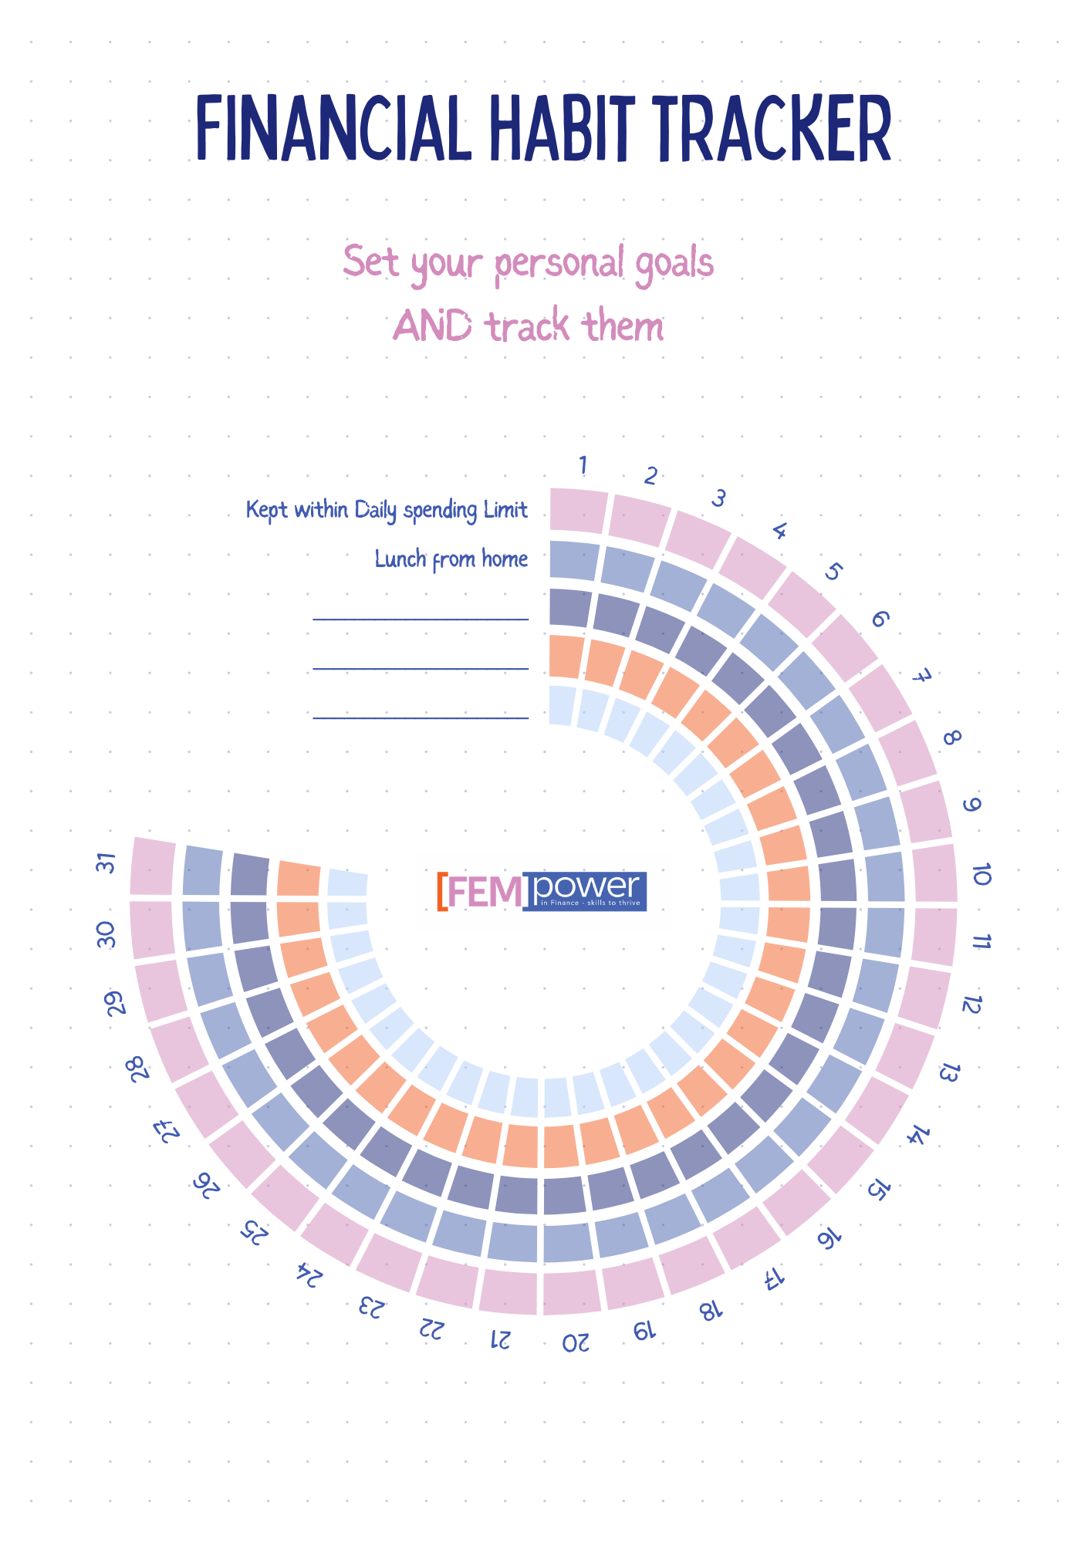
Ausgaben erfassen: Einfache Methoden, die funktionieren
(Fortsetzung)
Worauf Sie beim Erfassen achten sollten
Die Erfassung ist am nützlichsten, wenn Sie gezielt nach Mustern suchen, etwa:
Abonnements, von denen Sie vergessen haben, dass Sie sie bezahlen (besonders vierteljährliche/jährliche Zahlungen werden leicht übersehen und nicht eingeplant),
„Bequemlichkeitsausgaben“ (Liefergebühren, häufige Kleinkäufe),
Kategorien, die mehr kosten als erwartet (z. B. Mobilität oder Essen gehen),
Ausgaben, die mit Emotionen oder Stress zusammenhängen (z. B. Impulskäufe).
Wie Sie das Gelernte nutzen
Wählen Sie nach einer Woche Erfassung einige realistische Maßnahmen, die Sie in der nächsten Woche ausprobieren. Zum Beispiel:
ein wöchentliches Ausgabenlimit für Freizeit festlegen,
zweimal pro Woche das Mittagessen von zu Hause mitbringen,
ein ungenutztes Abonnement kündigen,
Einkäufe vor dem Einkaufen planen.
Bei der Ausgabenerfassung geht es nicht um Schuldgefühle, sondern um Klarheit. Wenn Sie Ihre Muster kennen, können Sie sie Schritt für Schritt verändern.
Kernbotschaft
Sie können unsere Vorlage „Finanzgewohnheiten-Tracker“ nutzen (Download-Link siehe Ressourcen) oder einfach Ihr eigenes Tagebuch entwickeln.

Slide 18
Zeit zum Nachdenken
Beantworten Sie nach 7 Tagen Ausgabenerfassung die folgenden Fragen in 3–5 Sätzen und reflektieren Sie Ihre Antworten:
Welche Ausgabenkategorie war bei Ihnen am höchsten?
Welche Kosten haben Sie am meisten überrascht?
Welche kleine Änderung Ihrer Ausgabengewohnheiten können Sie nächste Woche realistisch ausprobieren?

Slide 19
Werkzeuge für Ihr Budget
Einführung
FEMpower-Werkzeuge
Sie können die Budgetvorlage und unsere Vorlage „Finanzgewohnheiten-Tracker“ nutzen, die für dieses Modul bereitgestellt werden.
Ressourcen & weiterführende Literatur
Podcasts
Money Clinic with Claer Barrett (Financial Times)
Antworten auf reale Geldfragen in einem praktischen, nachvollziehbaren Format (englisch)
The Meaningful Money Personal Finance Podcast (Pete Matthew)
Persönliche Finanzen in klarer Sprache mit einem starken „Was Sie wissen müssen / was Sie tun müssen“-Ansatz (englisch)
The Financial Confessions (The Financial Diet)
Zugängliche Gespräche über Verdienen, Ausgeben und Geldverhalten; hilfreich, um Selbstvertrauen aufzubauen und Gespräche über Geld zu normalisieren (englisch).
HerMoney with Jean Chatzky
Ein Podcast zu persönlichen Finanzen speziell für Frauen, der regelmäßig Budgetplanung und alltägliche Finanzentscheidungen in einem unterstützenden Ton behandelt (englisch).
Blogbeiträge und praktische Leitfäden
MoneyHelper – Budget Planner (kostenloses Online-Tool + Anleitung)
Schrittweise Online-Budgetplaner; mit Kategorien und praktischen Tipps, geeignet für die erste Budgetplanung (englisch).
Meaningful Money – „The Ultimate Guide to Budgeting“ (Artikel + Arbeitsheft)
Ein umfassender, aber gut lesbarer Leitfaden, der Budgetplanung logisch und praktisch erklärt; gut als Einstiegsartikel (englisch).
Videos
Deutsche Bundesbank – „Budgetplanung: Haushaltsplan – den Überblick über das eigene Geld behalten“ (Film + Arbeitsblatt)
Ein kompaktes Lehrvideo mit begleitendem Arbeitsblatt.
Deutsche Bundesbank – „Planen mit Geld“ (Video mit Arbeitsblättern)
Praktisches Kurzfilmformat mit Begleitmaterial; entwickelt für die Sekundarstufe I.
The Financial Diet – „How To Make Your First Budget (At Any Income)“ (YouTube-Video)
Schrittweise Erklärung für Einsteigerinnen; hilfreich, um Selbstvertrauen aufzubauen und Konzepte in die Praxis umzusetzen (englisch).
Fazit

Slide 20
03
BUDGET FÜR
FRAUEN IN DER
KARRIEREMITTE

Slide 21
Frauen in der Karrieremitte
Einführung
Die Karrieremitte ist oft eine Phase ständiger Koordination. Viele Frauen bringen berufliche Verantwortung mit den Bedürfnissen der Familie, der Haushaltsorganisation und häufig auch der Unterstützung pflegebedürftiger Angehöriger in Einklang. Im Alltag bedeutet das oft, dass Finanzentscheidungen „zwischendurch“ getroffen werden: schnell, unter Druck und ohne genügend Zeit, das große Ganze zu betrachten. Dadurch fühlt sich Budgetplanung weniger wie ein hilfreiches Werkzeug an und mehr wie eine zusätzliche Aufgabe.
Diese Lebensphase ist auch finanziell anspruchsvoll. Die Kosten können durch Wohnen, Kinderbetreuung, Bildung, Mobilität, gesundheitliche Bedürfnisse und den allgemeinen Druck „vieler kleiner Ausgaben“ steigen, die sich summieren. Gleichzeitig wächst das Einkommen möglicherweise nicht im gleichen Maß wie die Verantwortung – besonders wenn die Arbeitszeit reduziert wird oder berufliche Entscheidungen von Sorgeverpflichtungen beeinflusst sind. Bei knapper Zeit verliert man leicht den Überblick über unregelmäßige Ausgaben, vergisst Abonnements oder unterschätzt anstehende Kosten. Das kann zu Stress, Kontoüberziehungen oder fehlenden Rücklagen für Notfälle führen.
Budgetplanung in der Karrieremitte muss daher realistisch, zeitsparend und flexibel sein. Es geht nicht darum, jeden Cent zu erfassen oder einen perfekten Plan zu erstellen. Es geht darum, einen klaren Überblick zu gewinnen, das Wichtigste zu priorisieren und einfache Routinen zu schaffen, die auch in stressigen Wochen funktionieren. In diesem Abschnitt führen wir Sie durch praktische Ansätze, um Ihre Haushaltsausgaben zu überprüfen, unregelmäßige Kosten vorausschauend zu planen und eine kurze wöchentliche „Geld-Check“-Routine einzurichten. Ziel ist es, Stress zu reduzieren, Selbstvertrauen zu stärken und Ihnen zu helfen, ein Budget zu erstellen, das sowohl Ihren täglichen Bedarf als auch Ihre künftige Stabilität unterstützt.
Lernziele
Verstehen, wie Budgetplanung an komplexe Verantwortlichkeiten und mehrere Ziele angepasst werden kann.
Erkennen, wie Sorgearbeit, Zeitdruck und „mentale Last“ finanzielle Routinen beeinflussen können.
Kompetenzen zur Ausgabenerfassung, zur Planung unregelmäßiger Kosten und zur Pflege eines finanziellen Puffers stärken.
(BITTE BEACHTEN: Grundlegende Budgetkompetenzen und Vorlagen finden Sie in Abschnitt 02)
Inhalte:
Budgetplanung, wenn das Leben voll ist: realistisch planen und das Wesentliche priorisieren.
Haushaltskosten und unregelmäßige Ausgaben steuern, ohne den Überblick zu verlieren.
Einen finanziellen Puffer für mehr Widerstandsfähigkeit aufbauen und schützen.
Einfache Routinen, die Stress reduzieren und finanzielles Selbstvertrauen stärken.
Übungen:
Haushaltsbudget-Check: Ermitteln Sie Ihre größten Kostentreiber und einen Verbesserungsbereich.
Kalender der unregelmäßigen Kosten: Erfassen Sie jährliche Ausgaben und teilen Sie sie in monatliche Beträge auf.
Zeitsparende Finanzroutine: Gestalten Sie einen 20-minütigen wöchentlichen „Geld-Check“.
Formative Lernkontrolle:
Selbstbewertungs-Checkliste: Sparen Sie genug?
Szenarioanalyse: Was würden Sie tun, wenn Sie 5 Jahre früher in Rente gehen müssten?
Ressourcen:
Glossar der Finanzbegriffe
10 praktische Spartipps
Checkliste zur Betrugsprävention
Checkliste Pufferplan
Checkliste Gesundheitskostenplan
Finanzgewohnheiten-Tracker
Einfache Budgetvorlage (Excel)
Fazit

Slide 22
Budgetplanung, wenn das Leben voll ist
Einführung
In der Karrieremitte ist die größte Herausforderung bei der Budgetplanung oft nicht das Wissen, sondern Zeit und Komplexität. Bei vielen Verantwortlichkeiten muss ein Budget einfach und flexibel genug sein, um es auch in stressigen Wochen beizubehalten. Ist ein Budget zu detailliert, wird es wahrscheinlich aufgegeben. Ein realistisches Budget ist eines, das Sie tatsächlich nutzen können.
Ein praktischer Ansatz ist, sich auf drei Prioritäten zu konzentrieren:
Zuerst das Wesentliche absichern
Beginnen Sie damit, die Ausgaben zu schützen, die den Alltag stabil halten – etwa Wohnen, Nebenkosten, Lebensmittel, Mobilität und wichtige sorgebezogene Kosten. Wenn diese klar sind, wird leichter erkennbar, was wirklich flexibel ist.
Die „versteckten“ Kosten einplanen
Das Leben in der Karrieremitte bringt viele unregelmäßige oder halb-regelmäßige Kosten mit sich: Schulaktivitäten, Geburtstage, Reparaturen, saisonale Kleidung, Arzttermine oder Reisen aus familiären Gründen. Diese Kosten sind ganz normal, bringen aber oft das Monatsbudget durcheinander, weil sie nicht eingeplant sind. Ein gutes Budget behandelt sie als „erwartet“ und bereitet sich im Voraus darauf vor.
Einen Puffer schützen, auch wenn er klein ist
Ein finanzieller Puffer ist nicht nur für große Notfälle da. Er schützt Sie auch vor Alltagsstress: ein kaputtes Handy, eine Autoreparatur, eine unerwartete Rechnung oder eine vorübergehende Einkommensänderung. Ohne Puffer können schon kleine Überraschungen zu Kontoüberziehungen oder kurzfristigen Schulden führen. Ein Puffer verschafft Ihnen Luft zum Atmen.
Damit die Budgetplanung machbar bleibt, nutzen Sie eine „gut genug“-Routine:
- ein kurzer wöchentlicher Check, um auf Kurs zu bleiben, und
- ein monatlicher Rückblick, um Ihren Plan anzupassen.
Ziel ist nicht, alles perfekt zu erfassen. Ziel ist, informiert zu bleiben, Stress zu reduzieren und die Kontrolle zu behalten.
Fazit

Slide 23
Budgetplanung, wenn das Leben voll ist
Einführung
Übung
Kurze Übung: „3 Prioritäten“-Budgetcheck (10 Minuten)
Diese schnelle Übung hilft Ihnen, Ihr Budget so zu vereinfachen, dass es auch in vollen Wochen funktioniert.
Schritt 1: Das Wesentliche (3 Minuten)
Notieren Sie Ihre 5 wichtigsten Grundausgaben (die jeden Monat gedeckt sein müssen):
______________________________________________________________
______________________________________________________________
______________________________________________________________
______________________________________________________________
______________________________________________________________
Schritt 2: Versteckte Kosten (3 Minuten)
Listen Sie 3 Kosten auf, die Sie im Laufe des Monats oft „überraschen“ (unregelmäßig oder leicht zu vergessen):
______________________________________________________________
______________________________________________________________
______________________________________________________________
Schritt 3: Puffer-Entscheidung (2 Minuten)
Wählen Sie einen kleinen Pufferbetrag, den Sie jeden Monat zurückzulegen versuchen (auch wenn er klein ist):
Mein monatliches Pufferziel: _____________________________________________
Schritt 4: Eine Maßnahme (2 Minuten)
Wählen Sie eine Maßnahme, die Ihnen die Budgetplanung nächste Woche erleichtert:
☐ einen 10-minütigen wöchentlichen Geld-Check einplanen
☐ ein Abonnement kündigen oder pausieren
☐ eine Erinnerung für eine anstehende Ausgabe einrichten
☐ eine flexible Ausgabenkategorie reduzieren
☐ Sonstiges: __________________________
Fazit

Slide 24
Haushalts- und unregelmäßige Kosten steuern
Einführung
In der Karrieremitte wird die Budgetplanung oft schwieriger, weil viele Kosten mit Haushalts- und Familienbedarf zusammenhängen. Manche Ausgaben sind vorhersehbar (Miete, Nebenkosten), andere treten zu unterschiedlichen Zeitpunkten auf (Schulbedarf, Reparaturen, medizinische Kosten, saisonale Ausgaben). Werden diese unregelmäßigen Kosten nicht eingeplant, können sie das Monatsbudget schnell durcheinanderbringen und Stress verursachen.
Eine nützliche Methode ist, Haushaltskosten in zwei Ebenen zu steuern:
Ebene 1: Ihre monatliche Basis (regelmäßige Kosten)
Das sind die Kosten, die jeden Monat gedeckt sein müssen. Beispiele:
Wohnen (Miete oder Hypothek), Nebenkosten und Basisversicherungen,
Lebensmittel und Mobilität,
Kinderbetreuung oder regelmäßige sorgebezogene Zahlungen,
Telefon/Internet,
Kreditraten (falls zutreffend).
Wenn Sie Ihre monatliche Basis kennen, sehen Sie, was wirklich flexibel ist.
Ebene 2: Ihr Plan für unregelmäßige Kosten (Kosten, die im Laufe des Jahres anfallen)
Unregelmäßige Kosten sind oft nicht zufällig – sie fallen nur nicht monatlich an. Beispiele:
schulbezogene Zahlungen, Aktivitäten und Material,
Geburtstage, Feiern und Geschenke,
Reparaturen (Wohnung, Auto, Handy),
Arzt- oder Zahnarztkosten,
Jahresabonnements oder Mitgliedsbeiträge,
Reisen aus familiären Gründen,
Urlaub, saisonale Kleidung und Haushaltsgegenstände.
Eine praktische Planungsmethode ist der Jahres-auf-Monat-Ansatz:
Listen Sie die unregelmäßigen Kosten auf, die Sie im Jahr erwarten,
schätzen Sie einen realistischen Jahresbetrag (auch grob),
teilen Sie ihn durch 12 und
legen Sie diesen Monatsbetrag in Ihrem Budget zurück.
Dieser Ansatz reduziert „Budgetschocks“, weil unregelmäßige Kosten Teil des Plans werden statt ein Notfall.
Ein einfacher Organisationstipp:
Legen Sie in Ihrem Budget eine eigene Zeile namens „Unregelmäßige Kosten“ (oder „Jahreskosten“) an und behandeln Sie sie wie eine monatliche Rechnung. Wenn Sie sie von den Alltagsausgaben trennen, sinkt das Risiko, dieses Geld für andere Dinge auszugeben.
Ziel ist nicht, jede Ausgabe perfekt vorherzusagen. Ziel ist, Stress zu reduzieren, indem Sie sich auf die Arten von Kosten vorbereiten, die in der Karrieremitte zuverlässig auftreten.
Kernbotschaft
Kernbotschaft
Fazit

Slide 25
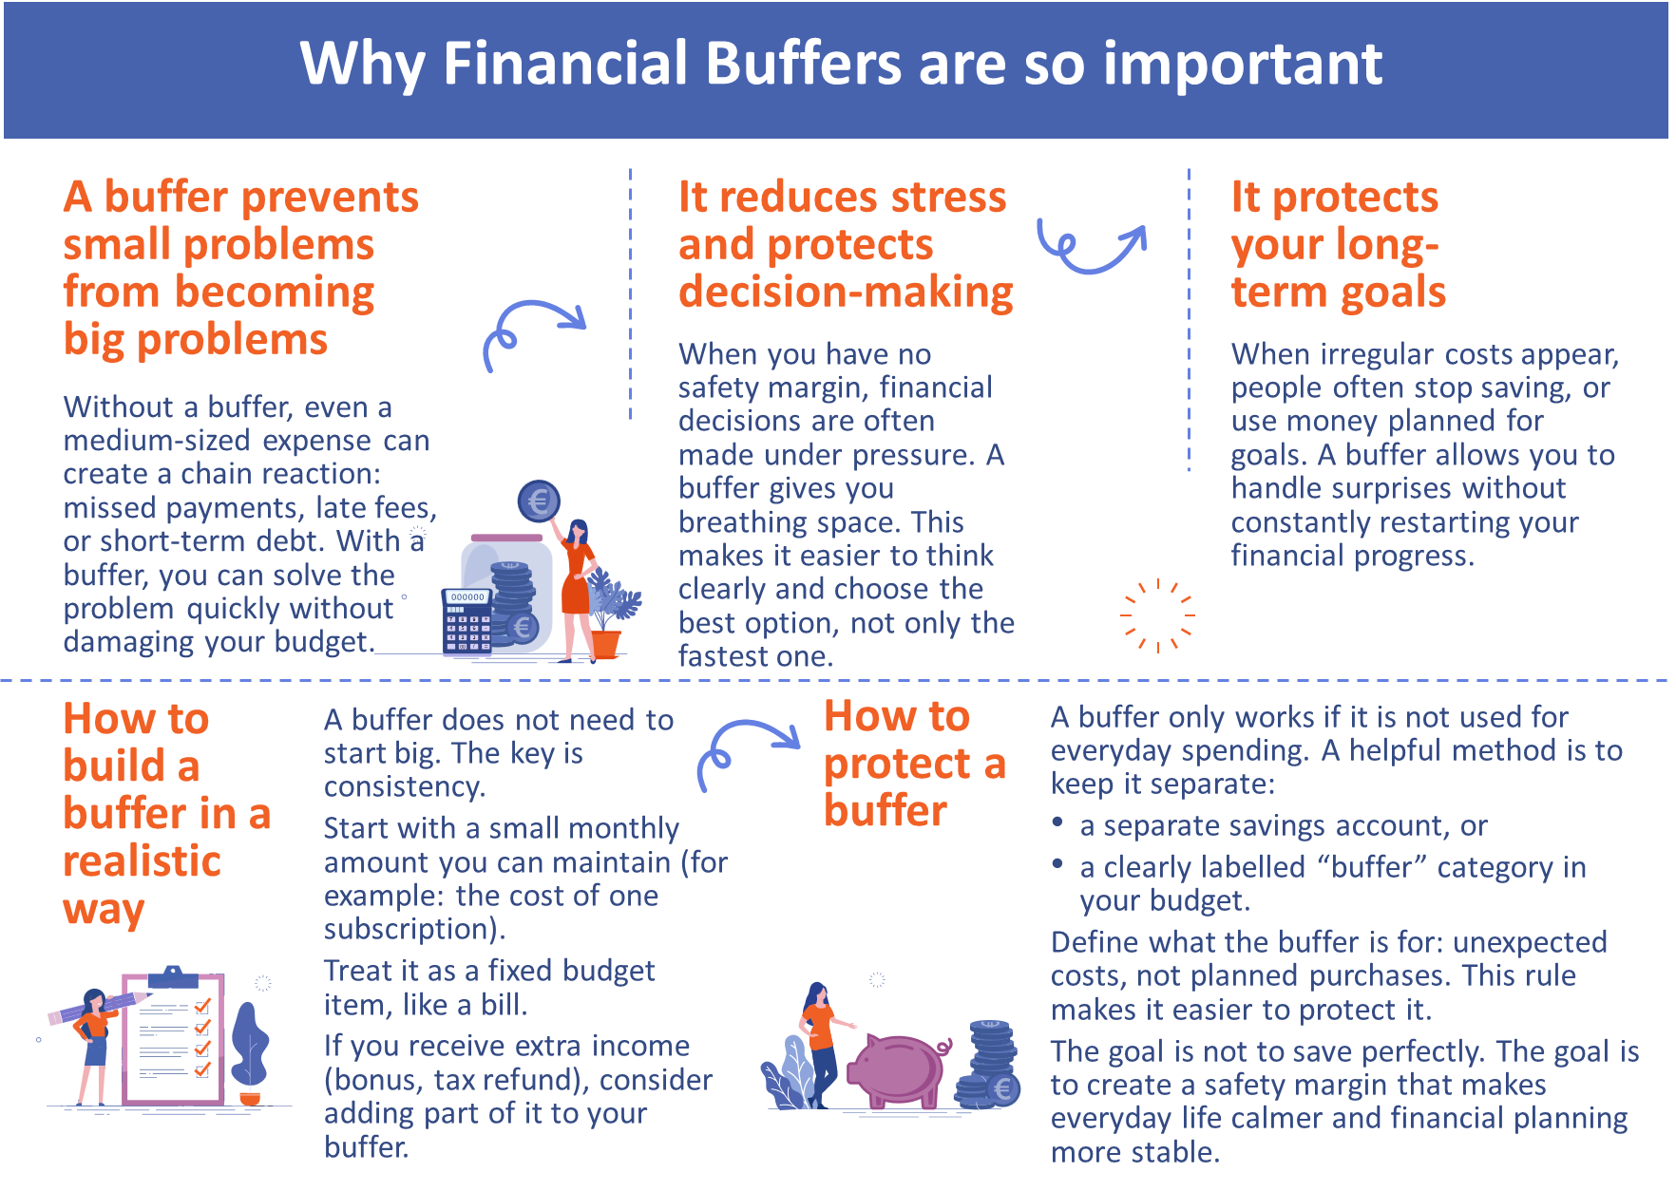
Einen finanziellen Puffer aufbauen und schützen
Einführung
Ein finanzieller Puffer ist Geld, das Sie für unerwartete Kosten zurücklegen, damit Sie nicht auf Dispokredite, Kreditkarten oder Darlehen angewiesen sind. In der Karrieremitte ist ein Puffer besonders wichtig, weil das Leben oft mehr Verantwortung mit sich bringt – und mehr mögliche „Überraschungen“: Reparaturen, Gesundheitskosten, dringende familiäre Bedürfnisse oder vorübergehende Einkommensänderungen.
Fazit

Slide 26
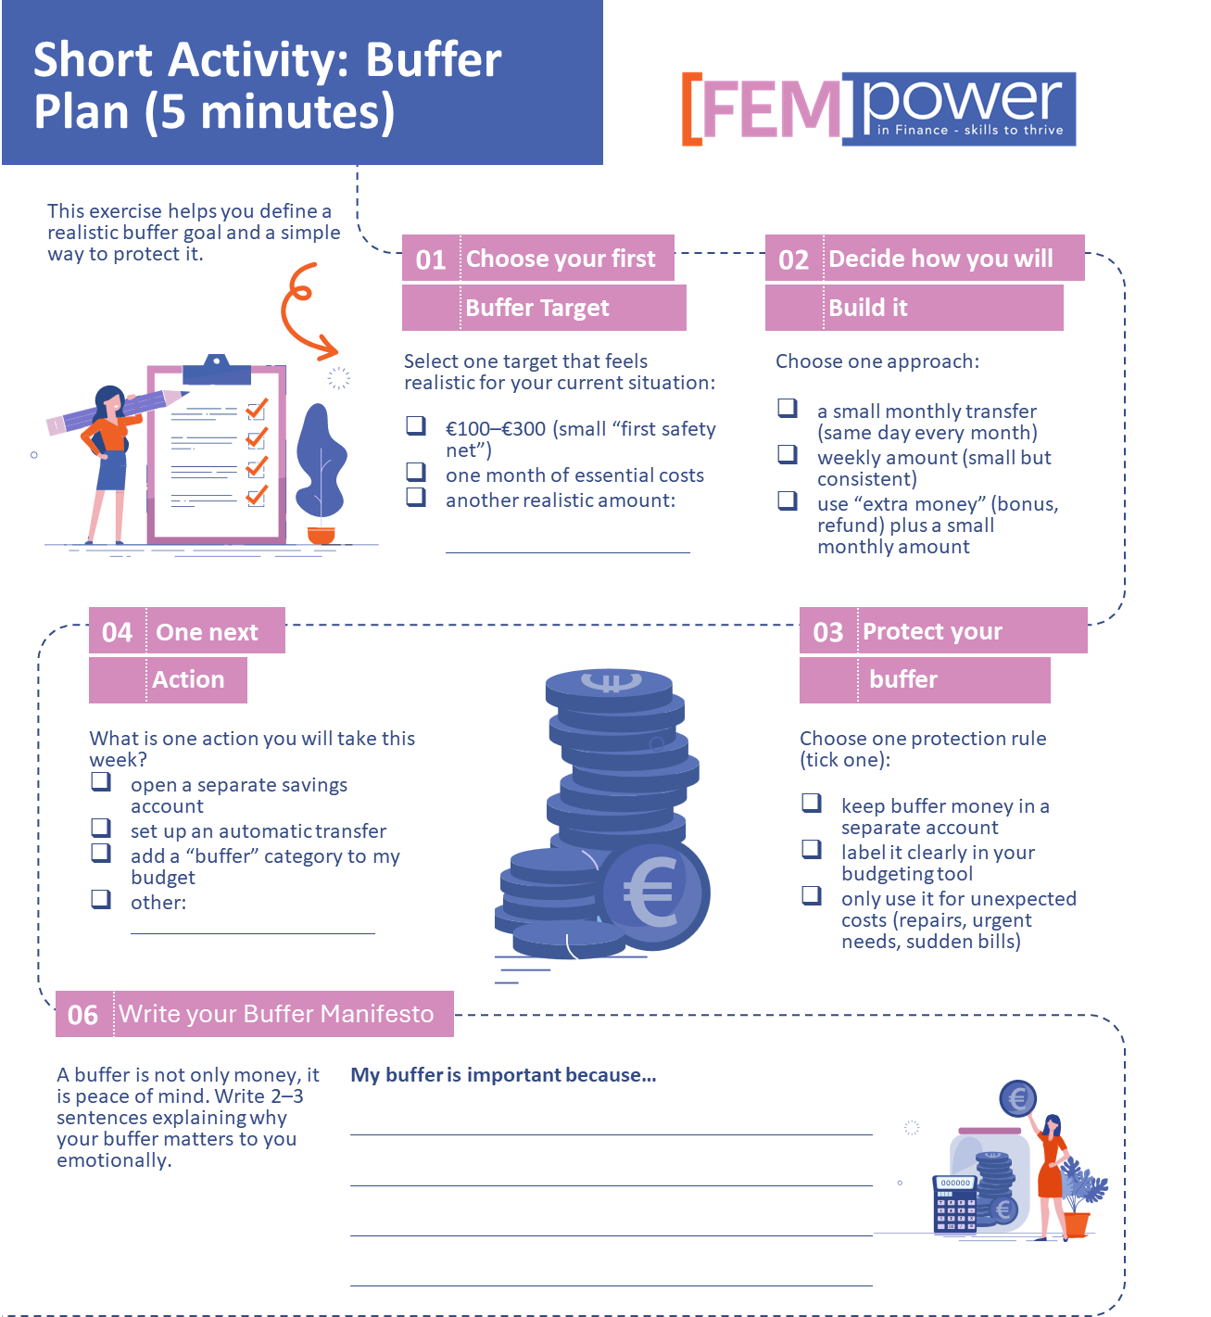
Einen finanziellen Puffer aufbauen und schützen
Einführung
Fazit

Slide 27
Ihr 20-minütiger wöchentlicher „Geld-Check“
Einführung
Übung
Eine zeitsparende Routine: Der 20-minütige wöchentliche Geld-Check
In der Karrieremitte scheitert Budgetplanung oft aus einem Grund: Sie kostet zu viel Zeit. Eine realistische Lösung ist eine kurze wöchentliche Routine, die Sie informiert hält, ohne zur Belastung zu werden.
Ein wöchentlicher Geld-Check ist ein fest eingeplanter 20-minütiger Termin mit sich selbst (oder Ihrem Haushalt). Sein Zweck ist, zu verhindern, dass kleine Probleme zu stressigen Überraschungen werden.
So funktioniert es (20 Minuten):
1) Kontostand und anstehende Zahlungen prüfen (5 Minuten)
Sehen Sie sich Ihren aktuellen Kontostand an.
Prüfen Sie, welche Rechnungen oder Zahlungen in den nächsten 7–10 Tagen fällig sind.
Fragen Sie sich: „Ist alles gedeckt?“
2) Ausgaben seit letzter Woche durchsehen (5 Minuten)
Sehen Sie sich die letzten Umsätze an.
Ermitteln Sie Ihre größten Ausgabenkategorien.
Achten Sie auf ungewöhnliche Kosten (z. B. höhere Lebensmittelausgaben, unerwartete Gebühren).
3) Die nächste Woche planen (5 Minuten)
Legen Sie realistische Ausgabenlimits für flexible Kategorien fest (Essen, Freizeit, Mobilität).
Wenn eine größere Ausgabe ansteht, planen Sie, wie Sie sie decken (etwas anderes reduzieren, den Plan für unregelmäßige Kosten nutzen oder – wenn wirklich unerwartet – den Puffer nutzen).
4) Eine Verbesserungsmaßnahme (5 Minuten)
Wählen Sie eine kleine Maßnahme, die Ihre Finanzen nächste Woche erleichtert, zum Beispiel:
ein ungenutztes Abonnement kündigen oder pausieren,
eine Erinnerung für eine unregelmäßige Ausgabe einrichten,
einen kleinen Betrag in Ihren Puffer überweisen,
Einkäufe vor dem Einkaufen planen,
einen Vertrag auf günstigere Optionen prüfen.
Warum diese Routine hilft
Ein kurzer wöchentlicher Check reduziert Stress, weil Sie informiert bleiben. Er stärkt das Selbstvertrauen, weil Sie Entscheidungen frühzeitig treffen, bevor Probleme wachsen. Vor allem macht er die Budgetplanung in einem vollen Leben einfach.
Fazit

Slide 28
Ressourcen
Einführung
FEMpower-Werkzeuge
Sie können die für dieses Modul bereitgestellten Werkzeuge nutzen, die Ihnen bei der Budgetplanung und beim Erfassen Ihrer Finanzgewohnheiten helfen.
Ressourcen & weiterführende Literatur
Podcasts
Financial Times – Money Clinic with Claer Barrett (reale Gelddilemmas + praktische Schritte, englisch): https://www.ft.com/money-clinic-with-claer-barrett
HerMoney – HerMoney with Jean Chatzky (Finanzratgeber speziell für Frauen, englisch): https://open.spotify.com/show/4YAPCekRk9MiABPqmsFOn6
MoneySavingExpert – The Martin Lewis Podcast (Lebenshaltungskosten, Geldentscheidungen im Haushalt, Fragen & Antworten, englisch): https://www.moneysavingexpert.com/site/listen-to--the-martin-lewis-podcast-/
Videos
The Financial Diet – How To Budget When Money Stresses You Out (15-Minuten-Format, englisch): https://www.youtube.com/watch?v=Hbnn52Bch_c
The Financial Diet – How To Budget Against Lifestyle Inflation (englisch): https://www.youtube.com/watch?v=EHDJ_Wx2ZCE
Websites & Leitfäden
MoneySavingExpert – Budget Planner (Planer zum Herunterladen + Anleitung, englisch): https://www.moneysavingexpert.com/banking/budget-planning/
HerMoney – The Best Budgeting Tips for Your 40s and 50s (ausdrücklich auf die Lebensmitte ausgerichtet, englisch): https://hermoney.com/earn/budgeting-tips-for-your-40s-and-50s/
Fazit

Slide 29
04
BUDGET FÜR
FRAUEN IN DER
SPÄTEN KARRIERE

Slide 30
Frauen in der späten Karrierephase
Einführung
Die späte Karrierephase und der Ruhestand können mehr finanzielle Planbarkeit bringen, aber auch neue Herausforderungen. Viele Frauen wechseln von einem Erwerbseinkommen zu einem festen Einkommen, etwa einer Rente, Sozialleistungen oder einer Kombination von Zahlungen. Auch wenn das Einkommen stabiler wird, bleibt die alltägliche Budgetplanung wichtig: Kosten können sich ändern, unerwartete Ausgaben können auftreten, und Finanzentscheidungen können sich sensibler anfühlen, wenn es weniger Spielraum gibt, schnell „mehr zu verdienen“.
Diese Lebensphase bringt oft Kosten mit sich, die sorgfältige Planung erfordern, etwa gesundheitsbezogene Ausgaben, Instandhaltung der Wohnung oder des Hauses, Mobilitätsbedarf und Unterstützung für Familienmitglieder. Gleichzeitig möchten viele Frauen ihre Finanzen vereinfachen: weniger Konten, weniger Verträge und weniger Entscheidungen, die jeden Monat zu treffen sind. Ein gutes Budget für die späte Karrierephase setzt auf Klarheit und Ruhe: das Wesentliche decken, unregelmäßige Kosten einplanen und eine kleine Sicherheitsreserve schützen.
Budgetplanung in der späten Karrierephase bedeutet nicht, jede kleine Ausgabe zu erfassen. Es geht darum, ein einfaches System zu schaffen, das Ihnen Sicherheit gibt. Dazu gehören praktische Schritte wie Abonnements zu überprüfen, Unterlagen zu ordnen, Erinnerungen für wichtige Zahlungen einzurichten und einen Plan für unerwartete Kosten zu haben.
Schließlich erfordert diese Lebensphase Aufmerksamkeit für finanzielle Sicherheit. Betrug und Betrugsmaschen zielen häufig auf ältere Menschen ab. Eine gute Budgetroutine sollte daher grundlegende Sicherheitsgewohnheiten einschließen: persönliche Daten schützen, ungewöhnliche Anfragen prüfen und eine klare Regel dafür haben, wie Sie reagieren, wenn sich etwas verdächtig anfühlt.
In diesem Abschnitt unterstützen wir Sie dabei, ein realistisches Budget für ein festes Einkommen aufzubauen, Ihr Finanzleben zu vereinfachen und die grundlegende finanzielle Sicherheit zu stärken – damit Sie Unabhängigkeit, Selbstvertrauen und Seelenfrieden bewahren können.
Fazit

Slide 31
Frauen in der späten Karrierephase
Einführung
Lernziele
Verstehen, wie man mit einem festen oder besser vorhersehbaren Einkommen plant (Gehalt kurz vor dem Ruhestand, Rente, Sozialleistungen).
Grundausgaben bestimmen und gesundheits- sowie haushaltsbezogene Ausgaben planen.
Erkennen typischer finanzieller Risiken in der späten Karrierephase (unerwartete Kosten, Betrug und finanzieller Druck).
Einfache Werkzeuge und Routinen nutzen, um die Finanzen zu vereinfachen und die Kontrolle zu behalten.
Inhalte:
Budgetplanung mit festem Einkommen: Klarheit, das Wesentliche priorisieren und realistisch planen.
Gesundheitsbezogene Kosten und unregelmäßige Ausgaben ohne Stress steuern.
Finanzen vereinfachen: Komplexität, Abonnements und Papierkram reduzieren.
Sicher bleiben: grundlegende Betrugsprävention und Schutz persönlicher Finanzdaten.
Übungen:
Budget mit festem Einkommen: Erstellen Sie einen Monatsplan mit Grundausgaben und einer Sicherheitsreserve.
Finanzen vereinfachen: Checkliste „reduzieren und ordnen“ (Konten, Rechnungen, Abonnements).
Sicherheitscheck: Typische Betrugsnachrichten erkennen und eine persönliche Schutzregel festlegen.
Formative Lernkontrolle:
Szenario-Reflexion: Wie würden Sie in diesem Monat eine unerwartete Ausgabe decken?
Checkliste: Haben Sie ein vereinfachtes System und einen Sicherheitsplan?
Ressourcen:
Vorlagen für die Budgetplanung mit festem Einkommen
Ressourcen zu Verbraucherschutz und Betrugsprävention
Hinweise zum Umgang mit gesundheitsbezogenen Kosten und zur Haushaltsbudgetplanung
Einfache Vorlagen zur Ausgabenerfassung
Fazit

Slide 32
Budgetplanung mit festem Einkommen
Einführung
In der späten Karrierephase und im Ruhestand ist das Einkommen oft besser vorhersehbar. Sie erhalten vielleicht ein Gehalt kurz vor dem Ruhestand, eine Rente, Sozialleistungen oder eine Kombination von Zahlungen. Ein vorhersehbares Einkommen kann die Budgetplanung erleichtern – kann sich aber auch sensibler anfühlen, weil es oft weniger Spielraum gibt, das Einkommen schnell zu erhöhen, wenn die Kosten steigen.
Ein Budget mit festem Einkommen hat einen Hauptzweck: sicherstellen, dass zuerst das Wesentliche gedeckt ist, und eine kleine Sicherheitsreserve schaffen.
Schritt 1: Beginnen Sie mit Ihrem monatlichen Nettoeinkommen
Notieren Sie, was Sie nach Abzügen tatsächlich jeden Monat erhalten. Wenn das Einkommen aus verschiedenen Teilen besteht (z. B. Rente + Sozialleistung), listen Sie jeden Teil einzeln auf.
Schritt 2: Sichern Sie Ihre Grundausgaben ab
Grundausgaben sind die Kosten, die den Alltag stabil halten, etwa:
Wohnen (Miete/Hypothek, Nebenkosten),
Grundnahrungsmittel und Haushaltsbedarf,
gesundheitsbezogene Bedarfe (Medikamente, Termine),
Mobilität (öffentliche Verkehrsmittel, laufende Autokosten),
Versicherungen, die Sie wirklich brauchen,
Kreditraten (falls zutreffend).
Wenn die Grundausgaben einen großen Teil des Einkommens beanspruchen, wird Budgetplanung umso wichtiger. Ziel ist, Stress durch vorausschauende Planung zu vermeiden – nicht durch Reagieren im letzten Moment.
Schritt 3: Planen Sie unregelmäßige Kosten ein
Auch mit festem Einkommen fallen unregelmäßige Kosten an: Reparaturen, Arztrechnungen, Ersatzanschaffungen (Handy, Brille, Haushaltsgeräte), Geschenke, saisonale Ausgaben. Werden diese Kosten nicht eingeplant, können sie den Monat schnell durcheinanderbringen. Eine einfache Methode ist, eine monatliche Kategorie „Unregelmäßige Kosten“ anzulegen und dort einen realistischen Betrag einzuplanen.
Schritt 4: Bauen Sie eine kleine Sicherheitsreserve auf
Eine Sicherheitsreserve ist das Geld, das nach den Grundausgaben und den geplanten unregelmäßigen Kosten übrig bleibt. Sie schützt Sie vor unerwarteten Ausgaben und verringert Sorgen. Schon ein kleiner Betrag stärkt die Unabhängigkeit.
Schritt 5: Halten Sie das System einfach
Ein Budget für die späte Karrierephase sollte leicht zu handhaben sein. Das beste Budget ist das, das Sie jeden Monat in Ruhe beibehalten können.
Budgetplanung mit festem Einkommen bedeutet keine Einschränkung. Es geht um Stabilität, Vorbereitung und Seelenfrieden.
Übung
Übung: Budget mit festem Einkommen (30 Minuten)
Ziel: Erstellen Sie einen realistischen Monatsplan, der das Wesentliche deckt und eine Sicherheitsreserve enthält.
Beginnen Sie mit Ihrem monatlichen Nettoeinkommen (was Sie tatsächlich erhalten). Notieren Sie dann Ihre wesentlichen monatlichen Kosten: Wohnen, Nebenkosten, Lebensmittel, Mobilität und gesundheitsbezogene Bedarfe. Fügen Sie eine monatliche Zeile für unregelmäßige Kosten hinzu (Reparaturen, Jahresgebühren, Ersatzanschaffungen). Legen Sie schließlich, wenn möglich, eine kleine Sicherheitsreserve fest. Wenn die Zahlen nicht aufgehen, passen Sie zuerst die variablen Ausgaben an und überprüfen Sie die wiederkehrenden Kosten.
Sie können die FEMpower-Budgetvorlage nutzen – [LINK EINFÜGEN]
Fazit

Slide 33
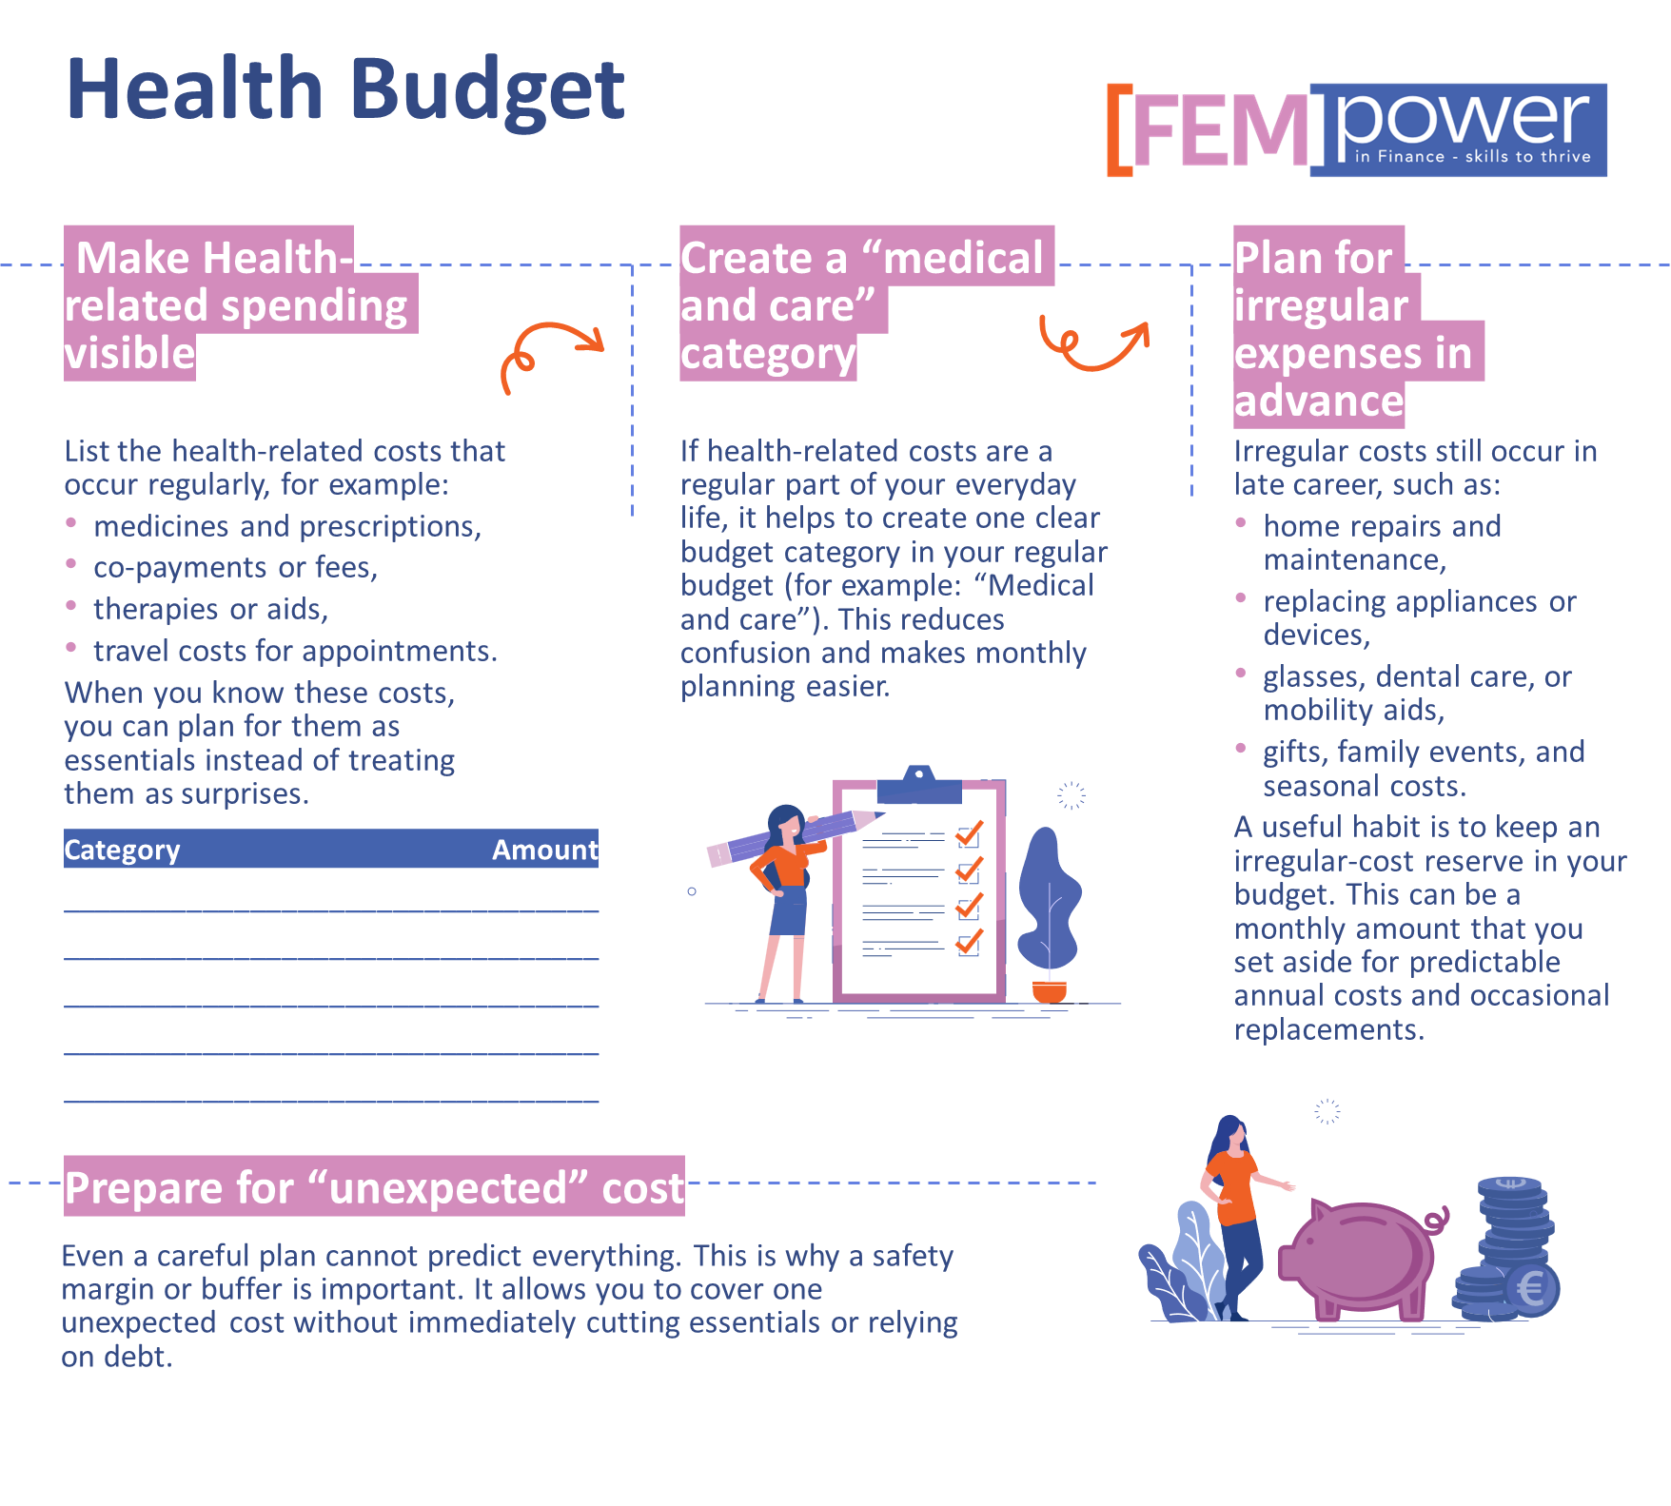
Gesundheits- und unregelmäßige Kosten steuern
Einführung
In der späten Karrierephase und im Ruhestand gewinnen gesundheitsbezogene Kosten oft an Bedeutung. Diese Kosten können regelmäßig sein (z. B. Rezepte) oder unregelmäßig (z. B. Zahnbehandlungen oder unerwarteter medizinischer Bedarf). Auch wenn manche Kosten von Versicherungen oder öffentlichen Systemen übernommen werden, stehen viele Frauen weiterhin vor Zuzahlungen, Fahrtkosten zu Terminen oder zusätzlichem Unterstützungsbedarf.
Ein praktisches Budget hilft Ihnen, diese Kosten ohne Stress zu bewältigen, indem es Unsicherheit in einen Plan verwandelt.
Fazit

Slide 34
Sicher bleiben: Grundlagen der Betrugsprävention
Einführung
Finanzielle Sicherheit wird in der späten Karrierephase und im Ruhestand besonders wichtig, weil Betrug und Betrugsmaschen häufig auf ältere Menschen abzielen. Diese Maschen sind darauf ausgelegt, Druck und Verwirrung zu erzeugen. Ziel ist, dass Sie schnell handeln, persönliche Daten preisgeben oder Geld überweisen, bevor Sie Zeit zum Nachdenken haben.
Eine einfache Sicherheitsregel lautet: erst innehalten, dann prüfen, zuletzt handeln. Wenn eine Nachricht oder ein Anruf Dringlichkeit erzeugt („Jetzt zahlen“, „Konto gesperrt“, „Letzte Warnung“), betrachten Sie das als Warnsignal. Seriöse Organisationen geben Ihnen Zeit und drängen Sie nicht zu sofortigem Handeln.
Häufige Betrugsmethoden sind gefälschte Bankmitteilungen, gefälschte Paketbenachrichtigungen, gefälschte Rechnungen und Anrufe von Personen, die sich als vertrauenswürdige Institution ausgeben. Betrüger fragen möglicherweise nach Passwörtern, PINs, TAN-Codes oder Fernzugriff auf Ihren Computer. Eine feste Regel lautet: Geben Sie niemals Ihre Bankzugangsdaten oder Sicherheitscodes an andere weiter. Banken und öffentliche Einrichtungen werden Sie nicht danach fragen.
Schützen Sie sich, indem Sie Ihre Finanzen geordnet und einfach halten. Wenn Sie wissen, welche Rechnungen Sie erwarten und welche Zahlungen normal sind, lassen sich verdächtige Anfragen leichter erkennen. Es hilft auch, sichere Passwörter zu verwenden, Software aktuell zu halten und keine unbekannten Links in E-Mails oder SMS anzuklicken.
Wenn Sie unsicher sind, entscheiden Sie nicht allein unter Druck. Kontaktieren Sie Ihre Bank oder die Organisation über eine offizielle Telefonnummer oder Website, die Sie selbst herausgesucht haben (nicht über die Kontaktdaten in der Nachricht). Wenn Sie glauben, ins Visier geraten zu sein, bitten Sie sofort um Unterstützung. Schnelles Handeln kann den Schaden begrenzen und Ihre Konten schützen.
Finanzielle Sicherheit ist Teil der Budgetplanung. Sie schützt Ihr Geld, Ihre Unabhängigkeit und Ihren Seelenfrieden.
Übung
Übung: Budget mit festem Einkommen (30 Minuten)
Ziel: Erstellen Sie einen realistischen Monatsplan, der das Wesentliche deckt und eine Sicherheitsreserve enthält.
Beginnen Sie mit Ihrem monatlichen Nettoeinkommen (was Sie tatsächlich erhalten). Notieren Sie dann Ihre wesentlichen monatlichen Kosten: Wohnen, Nebenkosten, Lebensmittel, Mobilität und gesundheitsbezogene Bedarfe. Fügen Sie eine monatliche Zeile für unregelmäßige Kosten hinzu (Reparaturen, Jahresgebühren, Ersatzanschaffungen). Legen Sie schließlich, wenn möglich, eine kleine Sicherheitsreserve fest. Wenn die Zahlen nicht aufgehen, passen Sie zuerst die variablen Ausgaben an und überprüfen Sie die wiederkehrenden Kosten.
Sie können die FEMpower-Budgetvorlage nutzen
Fazit

Slide 35
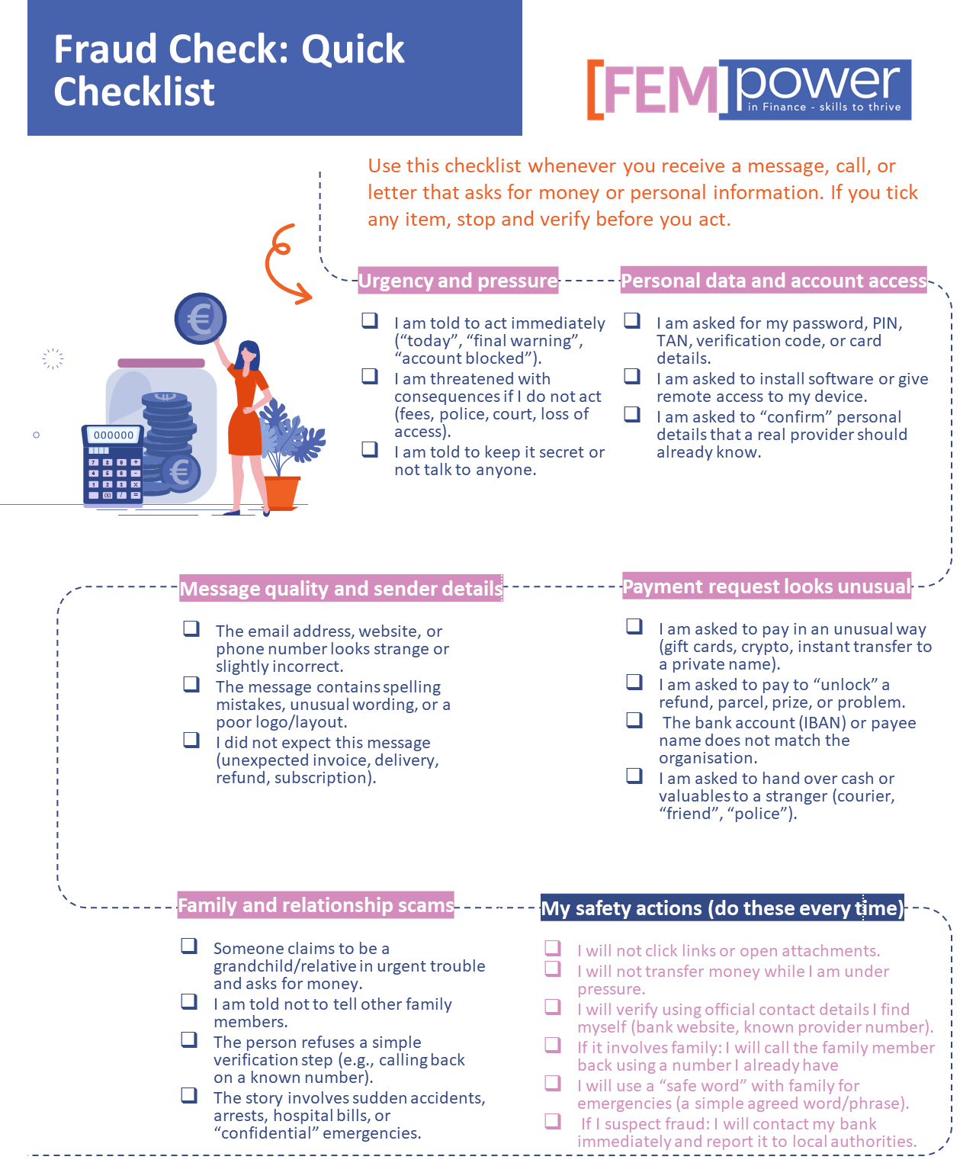
Sicher bleiben: Grundlagen der Betrugsprävention
Einführung
Fazit

Slide 36
Ressourcen
Einführung
FEMpower-Werkzeuge
Nutzen Sie die FEMpower-Budgetvorlage und unseren Finanzgewohnheiten-Tracker
Ressourcen & weiterführende Literatur
Websites & Leitfäden
National Council on Aging (NCOA) – Budgeting for Older Adults (Schritt für Schritt, mit Fokus auf festes Einkommen, englisch): https://www.ncoa.org/older-adults/money/management/budgeting/
NCOA – How to Budget Your Money: A Guide for Older Adults (praktischer Leitfaden, englisch): https://www.ncoa.org/article/how-to-budget-your-money-a-guide-for-older-adults/
AARP – Home Budget Calculator (einfacher Überblick über Einnahmen vs. Ausgaben, englisch): https://www.aarp.org/money/personal-finance/home-budget-calculator/
Videos
NCOA (YouTube) – Boost Your Budget: Find your benefits (Realität mit festem Einkommen + Unterstützungsmöglichkeiten, englisch): https://www.youtube.com/watch?v=9z1lnXbEvaE
BSI (YouTube) – Phishing-E-Mails enttarnen! (klare Tipps zum Erkennen von Betrug): https://www.youtube.com/watch?v=XgF42Jb8jxo
Podcasts (für Erwachsene geeignet; hilfreich für die Ruhestandsplanung und den sicheren Umgang mit Geld im Alltag)
Financial Times – Money Clinic with Claer Barrett (reale Geldentscheidungen, englisch): https://www.ft.com/money-clinic-with-claer-barrett
HerMoney – HerMoney with Jean Chatzky (Finanzen für Frauen in allen Lebensphasen, englisch): https://open.spotify.com/show/4YAPCekRk9MiABPqmsFOn6
Fazit

Slide 37
05
FAZIT

Slide 38
Fazit
Einführung
Budgetplanung und alltägliches Finanzmanagement sind keine „einmaligen Aufgaben“. Sie sind praktische Lebenskompetenzen, die Frauen durch wechselnde Umstände am Berufsanfang, in der Karrieremitte und in der späten Karrierephase (natürlich einschließlich des Ruhestands) begleiten. In diesem Modul haben Sie erkundet, wie Einkommen, Kosten, Verantwortlichkeiten und Lebensereignisse die täglichen Geldentscheidungen prägen – und warum ein klares Budget eine der stärksten Grundlagen für finanzielles Selbstvertrauen ist.
Am Berufsanfang liegt der Fokus auf Überblick und Gewohnheiten: Einnahmen und Ausgaben verstehen, fixe, variable und unregelmäßige Kosten trennen und eine einfache Routine schaffen, die unangenehme Überraschungen verhindert. In der Karrieremitte wird Budgetplanung zum Werkzeug für den Umgang mit Komplexität. Viele Kosten hängen mit Haushalts- und Familienbedarf zusammen, und Zeitdruck kann Geldentscheidungen belastend machen. Hier geht es darum, ein realistisches System zu schaffen, das auch in vollen Wochen funktioniert – unregelmäßige Kosten planen, einen Puffer schützen und mit kurzen Check-ins die Kontrolle behalten. In der späten Karrierephase und im Ruhestand unterstützt Budgetplanung Stabilität und Seelenfrieden. Ein Budget mit festem Einkommen priorisiert das Wesentliche, plant gesundheitsbezogene und unregelmäßige Kosten, vereinfacht finanzielle Routinen und stärkt Sicherheitsgewohnheiten, um das Betrugsrisiko zu verringern.
In allen Lebensphasen ist die Kernbotschaft dieselbe: Ein gutes Budget schränkt Ihr Leben nicht ein, es unterstützt es. Es hilft Ihnen, Entscheidungen auf Grundlage von Klarheit zu treffen, sich vor finanziellen Schocks zu schützen und Stress zu reduzieren, indem Sie vorbereitet sind statt zu reagieren. Schon kleine Verbesserungen – Abonnements überprüfen, unregelmäßige Kosten planen, einen Puffer aufbauen oder einen kurzen wöchentlichen Check durchführen – können mit der Zeit einen spürbaren Unterschied machen.
Nutzen Sie nach Abschluss dieses Moduls weiterhin die bereitgestellten Vorlagen, Checklisten und Übungen. Kehren Sie zu Ihrem Budget zurück, wann immer sich Ihr Leben verändert, und passen Sie es ohne Selbstvorwürfe an. Wenn Sie Unterstützung brauchen, holen Sie sich frühzeitig neutralen Rat, statt zu warten, bis der Stress wächst. Jeder Schritt stärkt Ihre finanzielle Widerstandsfähigkeit und fördert mehr Unabhängigkeit und Selbstvertrauen – heute und in Zukunft.
Fazit

Slide 39
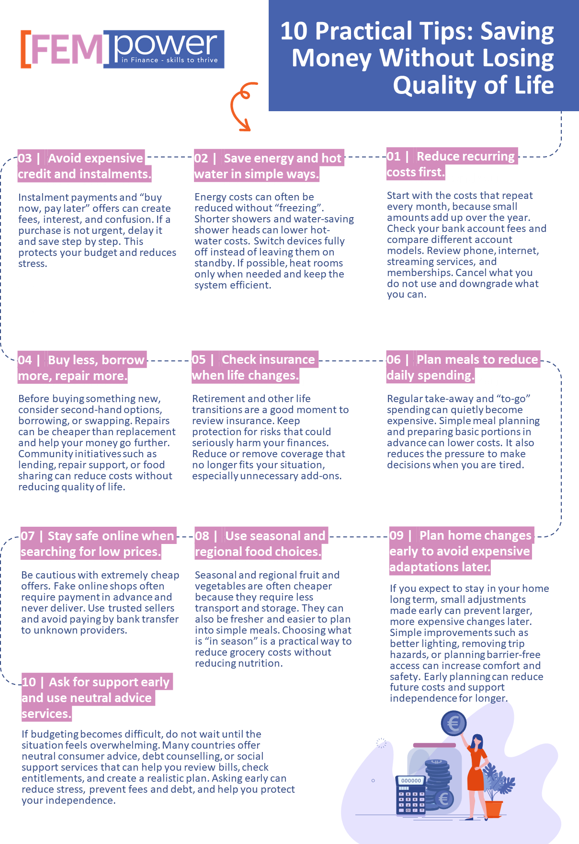
Abschließende Tipps
Einführung
Fazit

Slide 40


Zur Website
Begleiten Sie uns
www.fempower.finance

